Slide 1

Pertemuan 15
TRANSFORMASI vektor LINIER
Ira Diana Sholihati, S. Si, MMSI

Slide 2

Transformasi Vektor Linier
adalah sebuah fungsi dari suatu ruang vektor ke dalam ruang vektor lain
Misalnya F:V → W, dikatakan fungsi dari ruang vektor V ke dalam ruang vektor W

Slide 3
Contoh :
Diketahui suatu transformasi T:R³→ R³ dengan rumus transformasi T[x1, x2, x3] = [2x1 - x2, x2+x3, x3²],
untuk setiap x = [2, 1, -1] akan ditransformasikan oleh T menjadi : T[2, 1, -1] = [2.2-1, 1-1, (-1)²] = [3, 0, 1]
Vektor [3, 0, 1] adalah peta dari vektor [2, 1, -1]
Vektor [2, 1, -1] adalah prapeta dari vektor [3, 0, 1]

Slide 4
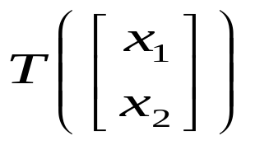
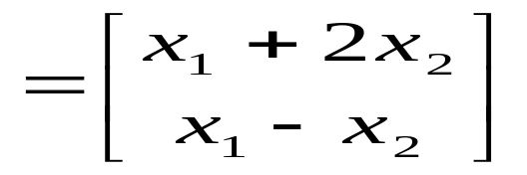
Transformasi Linier dari R^{n} → R^{m}
Misalkan e₁, e₂, . . . , e_{n} adalah basis baku untuk R^{n} dan misalkan A adalah sebuah matriks m x n yang mempunyai
T(e₁), T(e₂), . . . , T(e_{n}) sebagai vektor – vektor kolomnya.
Misal jika T:R² → R² diberikan oleh :

Slide 5
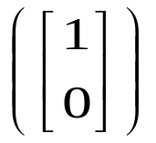
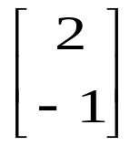
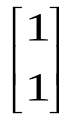
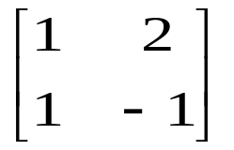
Transformasi Linier dari R^{n} → R^{m}
Maka
T(e₁) = T = dan T(e₂) = T =
Jadi A = adalah matriks baku untuk T di atas.

Slide 6
Jika dilakukan banyak sekali transformasi matrik dari R^{n} ke R^{m} secara berturutan, maka hasil yang sama dapat dicapai dengan transformasi matriks tunggal.
Jika transformasi - transformasi matriks
T₁(x) = A₁x, T₂(x) = A₂x, , .... , T_{n}(x) = A_{n}x,

Slide 7
Dari R^{n} ke R^{m} dilakukan berurutan, maka hasil yang sama dapat dicapai dengan transformasi matriks tunggal T(x) = Ax, dimana
A = A_{k} . . . A₂ A₁

Slide 8
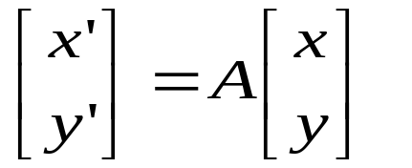
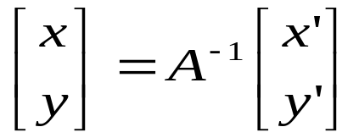
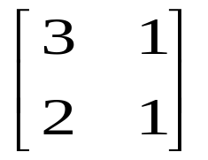
Jika T: R2 → R2 adalah perkalian oleh sebuah matrik A yang punya invers, dan misalkan T memetakan titik (x,y) ke titik (x’, y’), maka
dan
Contoh :
Carilah persamaan bayangan sebuah garis
y = 2x + 1 yang dipetakan oleh matriks A =

Slide 9
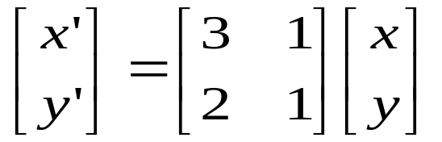
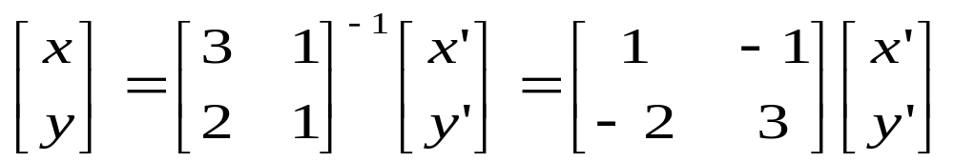
Sehingga
x = x’ – y’
y = -2x’ + 3y’

Slide 10
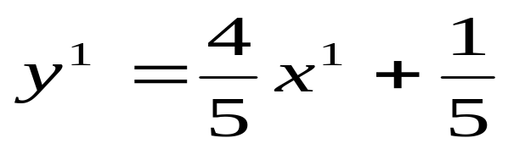
Substitusikan nilai x = x’ – y’ dan y = -2x’ + 3y’
ke persamaan y = 2x + 1 maka dihasilkan :
-2x’ + 3y’ = 2(x’ – y’) + 1
-2x’ + 3y’ = 2x’ – 2y’ + 1
5y’ = 4x’ + 1

Slide 11
Terimakasih

